Slide 1

TRƯỜNG ĐẠI HỌC GIAO THÔNG VẬN TẢI PHÂN HIỆU TẠI TP. HỒ CHÍ MINH
BỘ MÔN CÔNG NGHỆ THÔNG TIN
BÁO CÁO ĐỒ ÁN TỐT NGHIỆP
NGHIÊN CỨU THUẬT TOÁN KMEANS TRONG GOM CỤM DỮ LIỆU, ỨNG DỤNG PHÁT TRIỂN LMS TÍCH HỢP KIỂM TRA ĐẠO VĂN
Giảng viên hướng dẫn: ThS. TRẦN PHONG NHÃ
Sinh viên thực hiện: PHẠM THÀNH HẬU - CNTT.K59

Slide 2
NỘI DUNG
1. Tổng quan đề tài
2. Phân tích thiết kế hệ thống
3. Demo ứng dụng

Slide 3


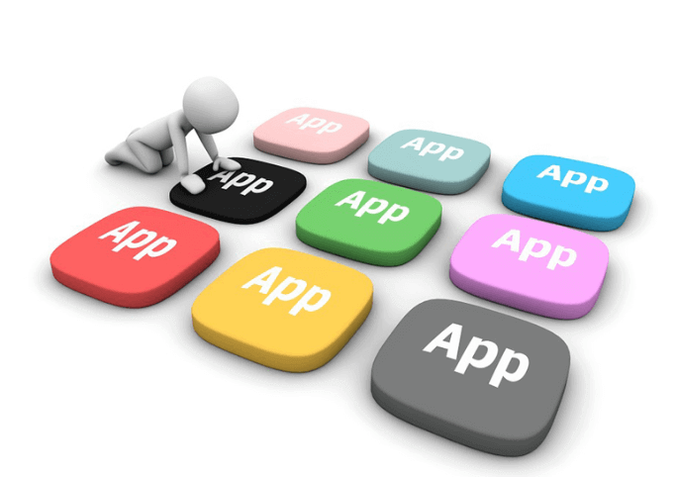
1
TỔNG QUAN ĐỀ TÀI
1.1 Đặt vấn đề.
Dễ dàng trao đổi
Nâng cao chất lượng
Dễ dàng đánh giá

Slide 4
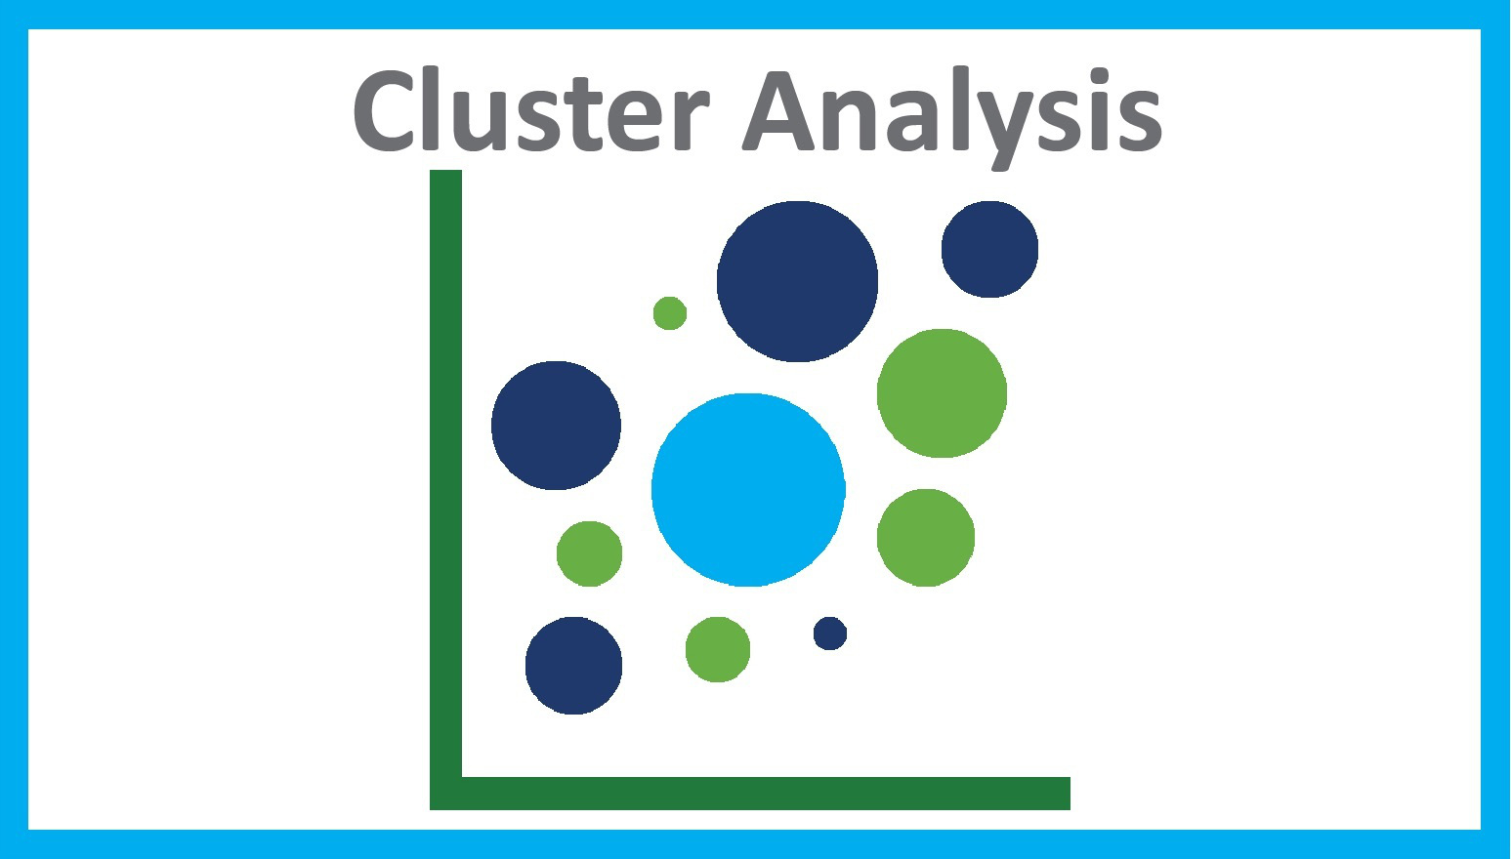
1
TỔNG QUAN ĐỀ TÀI
1.2 Thuật toán.
K-means
Agglomerative Hierarchical Clustering
Density-Based Spatial Clustering of Applications with Noise
Mean-Shift

Slide 5
1
TỔNG QUAN ĐỀ TÀI
1.2 Thuật toán.
["C (ngôn ngữ lập trình) – Wikipedia tiếng Việt.",
"C cơ bản: Giới thiệu ngôn ngữ C - DevIOT.",
"Ngôn ngữ lập trình C là gì? Tìm hiểu về ngôn ngữ lập trình C.",
"Khi nào nên dùng Golang? Nó dùng tốt trong trường hợp nào?.",
"Golang là gì? Backend Developer có nên học Golang?.",
"Golang là gì? Vì sao nên sử dụng ngôn ngữ Golang.",
"Python (ngôn ngữ lập trình) – Wikipedia tiếng Việt.",
"Python Là Gì? Các Bước Tự Học Lập Trình Python - TopDev.",
"Python là gì? - Giải thích về ngôn ngữ Python - Amazon AWS."]
Output
K =3

Slide 6
1
TỔNG QUAN ĐỀ TÀI
1.2 Thuật toán.
{"list": {
"1":
[ "Python Là Gì? Các Bước Tự Học Lập Trình Python - TopDev.", "Python (ngôn ngữ lập trình) – Wikipedia tiếng Việt.“ ],
"2": ["C cơ bản: Giới thiệu ngôn ngữ C - DevIOT."],
"3": [ "Golang là gì? Vì sao nên sử dụng ngôn ngữ Golang.", "Golang là gì? Backend Developer có nên học Golang?.", "Python là gì? - Giải thích về ngôn ngữ Python - Amazon AWS.", "C (ngôn ngữ lập trình) – Wikipedia tiếng Việt.", "Khi nào nên dùng Golang? Nó dùng tốt trong trường hợp nào?.", "Ngôn ngữ lập trình C là gì? Tìm hiểu về ngôn ngữ lập trình C." ] },
"point": { "1": {"x": 6.7105263157894735,"y": 1.2310604636591485 }, "2": {"x": 2.227272727272727,"y": 1.1820454545454544 }, "3": {"x": 4.6,"y": 1.4847250000000005 }}}

Slide 7


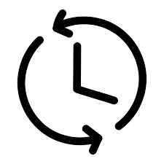

2
PHÂN TÍCH THIẾT KẾ HỆ THỐNG
2.1 Công nghệ sử dụng.

Slide 8
2
PHÂN TÍCH THIẾT KẾ HỆ THỐNG
Xem danh sách lớp học tham gia , tạo lớp
2.2 Chức năng ứng dụng .
Trang chủ
Thông báo
Thông báo bài tập ,thông báo người dùng …
Tạo bài tập, nộp bài , chấm bài ,kiểm tra đạo văn ,thống kê .
Bài tập
Nhắn tin
Xem trạng thái hoạt động , tạo group chat,gửi tin nhắn
Tài liệu
Tim kiếm tài liệu ,chia sẻ tài liệu ,gom cụm tài liệu

Slide 9
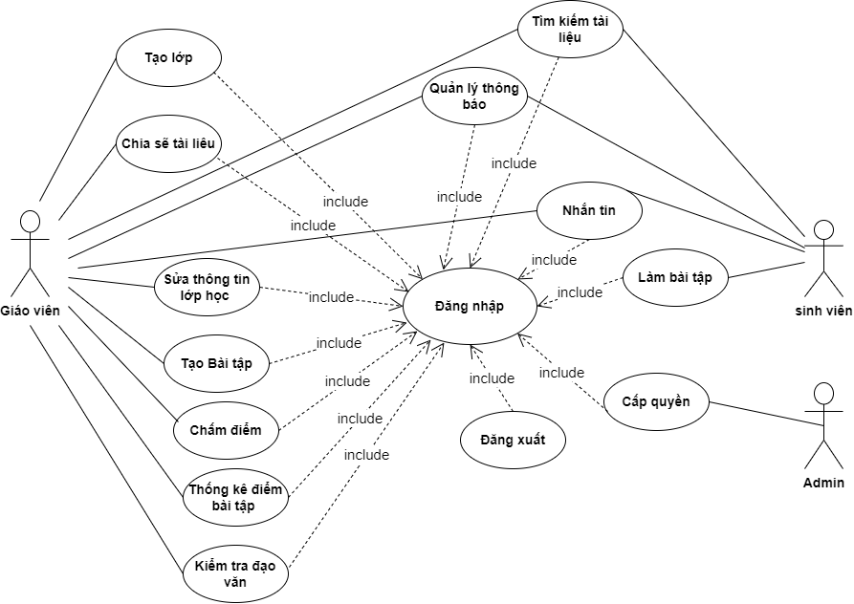
2
PHÂN TÍCH THIẾT KẾ HỆ THỐNG
2.3 Usecase tổng quát

Slide 10
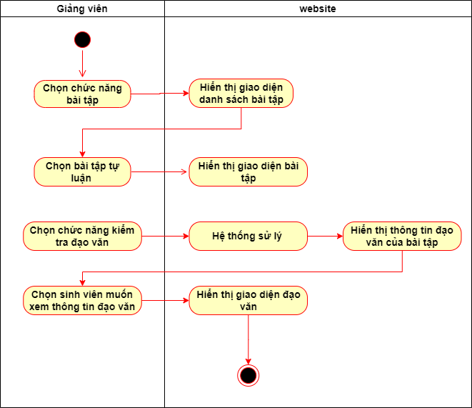
2
PHÂN TÍCH THIẾT KẾ HỆ THỐNG
2.3 Hoạt động của chức năng kiểm tra đạo văn

Slide 11
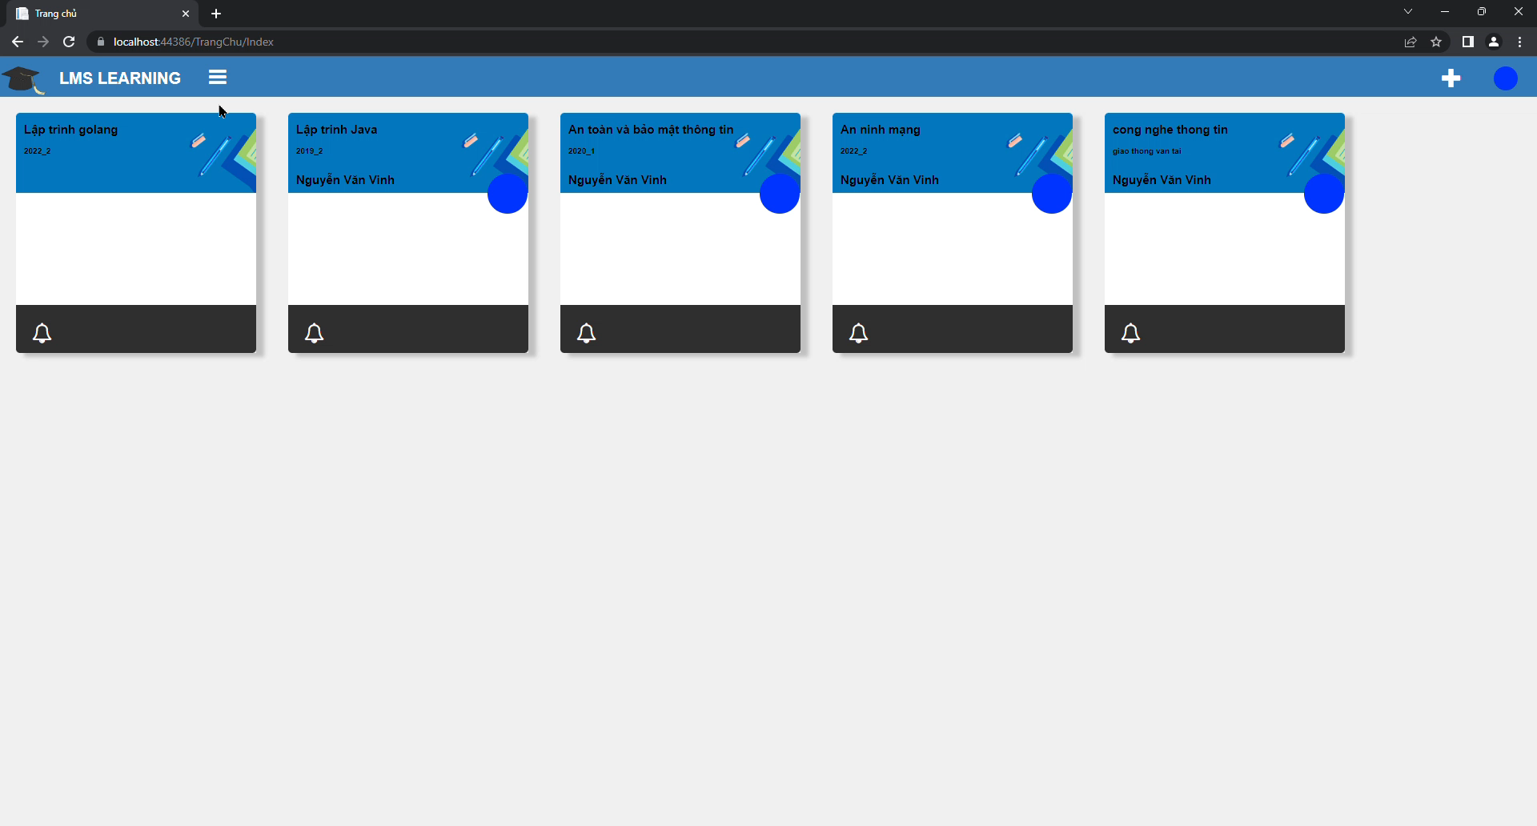
3
Demo

Slide 12


Kết luận
Kết quả đạt được
Hướng phát triển
Hoàn thành mục tiêu đề tài
Áp dụng các kỹ thuật Al
Hoàn thành được các chức năng đề ra
Kiểm tra đạo văn về mặt ngữ nghĩa
Hiểu rõ quy trình phân tích và thiết kế ứng dụng ban đầu
Phát triển thư viện office
Biết được các thức hoạt hoạt động của Kmeans và sử lý ngôn ngữ

Slide 13
PHÂN HIỆU TRƯỜNG ĐẠI HỌC GIAO THÔNG VẬN TẢI TẠI TPHCM BỘ MÔN CÔNG NGHỆ THÔNG TIN
EM XIN TRÂN TRỌNG CẢM ƠN QUÝ THẦY CÔ VÀ CÁC BẠN
BÁO CÁO TỐT NGHIỆP

